Slide 1
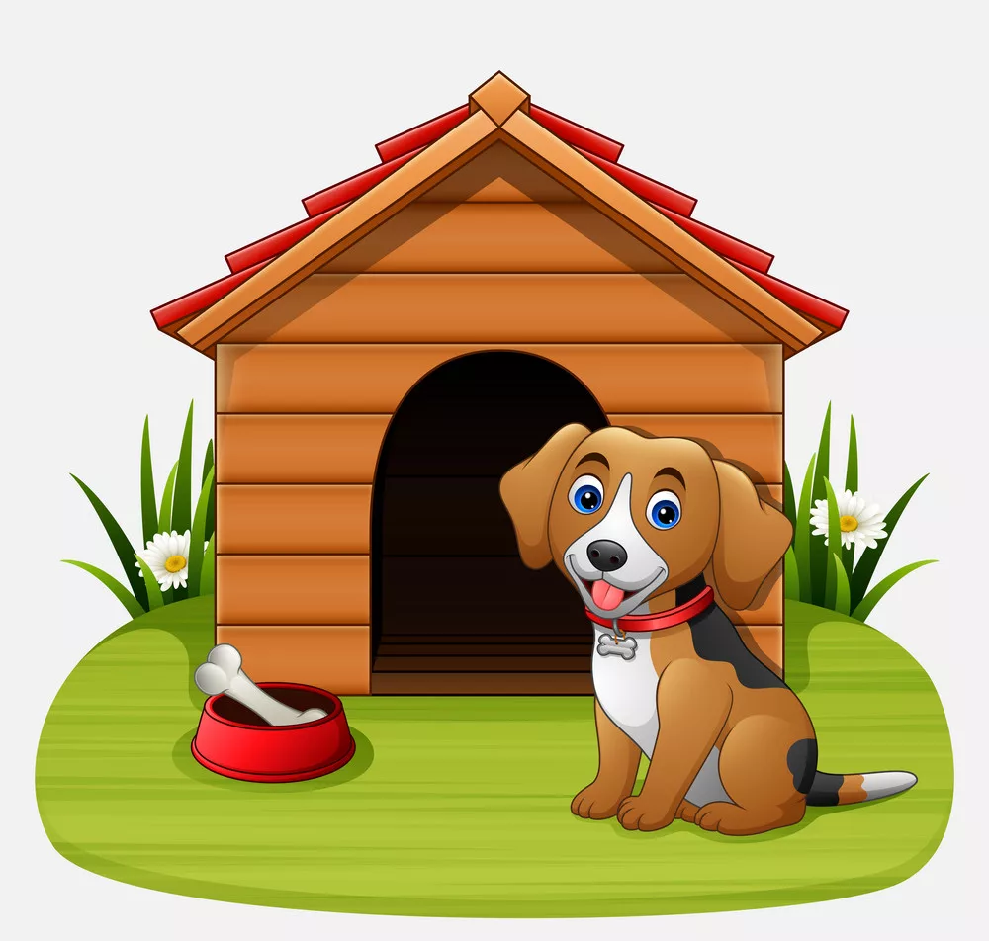
Художественно – эстетическое развитие (конструирование) «Домик для собачки»

Slide 2
Собачка очень огорчена, Развалился собачки дом! Мы ему поможем? Дом построить сможем?

Slide 3
Рассмотреть схему постройки

Slide 5
Построить домик по схеме и обыграть вместе с собачкой. Собачке понравился твой домик.

